Slide 1
CUTE CATS AND DOGS
E1 ΙΩΑΝΝΑ

Slide 2
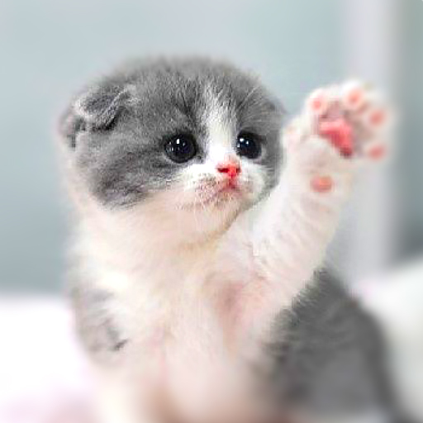
ΓΑΤΕΣ
OΙ ΓΑΤΕΣ ΖΟΥΝ 7-10 ΧΡΟΝΙΑ .
ΤΑ ΜΙΚΡΑ ΓΑΤΑΚΙΑ ΤΡΩΝΕ ΜΟΝΟ ΓΑΛΑ.
ΤΑ ΜΕΓΑΛΑ ΤΡΩΝΕ ΠΑΤΕ ΚΑΙ ΞΗΡΑ ΤΡΟΦΗ.

Slide 3
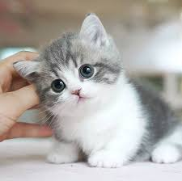

Slide 4
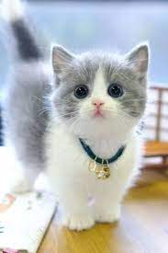

Slide 5
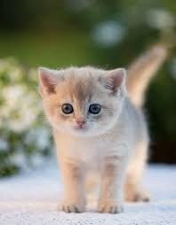

Slide 6
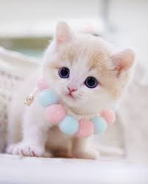

Slide 7
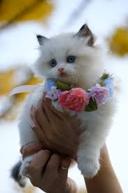

Slide 8
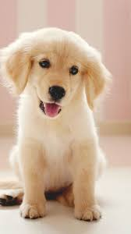
ΣΚΥΛΙΑ
ΤΑ ΣΚΥΛΙΑ ΖΟΥΝ 10-20 ΧΡΟΝΙΑ.
ΤΑ ΣΚΥΛΙΑ ΤΡΩΝΕ ΚΡΕΑΣ ΚΑΙ ΞΗΡΑ ΤΡΟΦΗ.
ΤΑ ΣΚΥΛΑΚΙΑ ΠΙΝΟΥΝ ΓΑΛΑ ΑΠΟ ΤΗ ΜΑΜΑ ΤΟΥΣ.

Slide 9
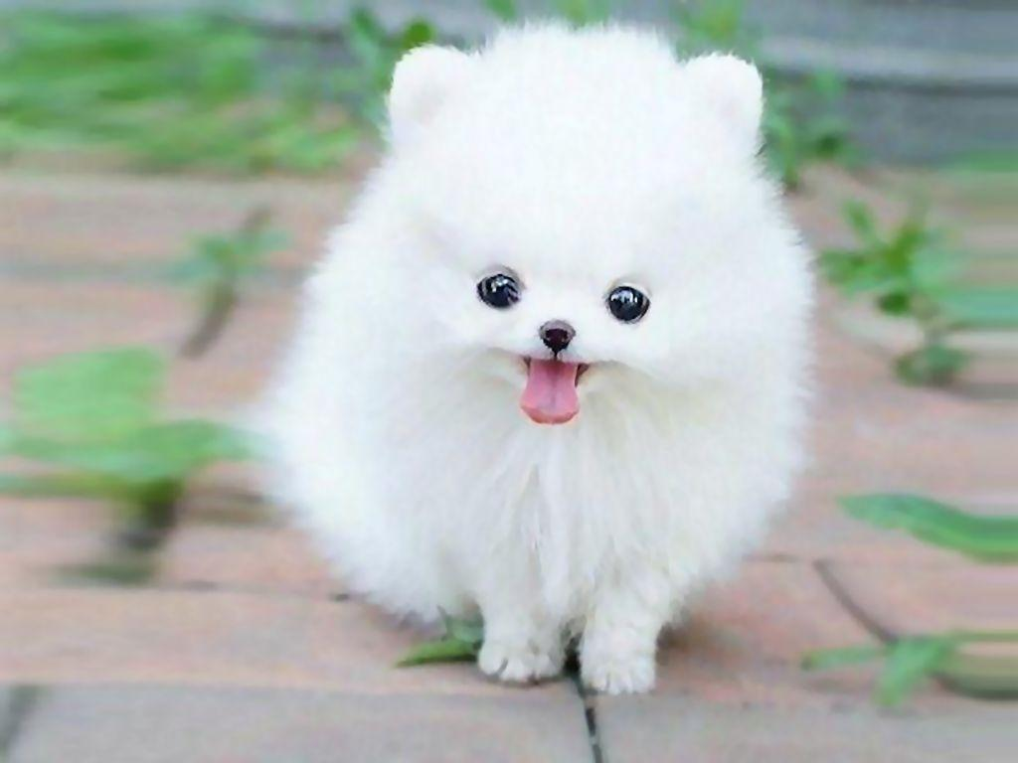

Slide 10
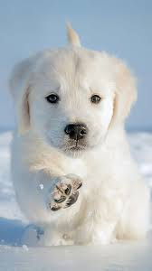

Slide 11
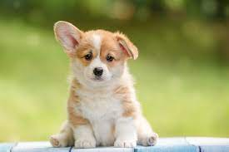

Slide 12
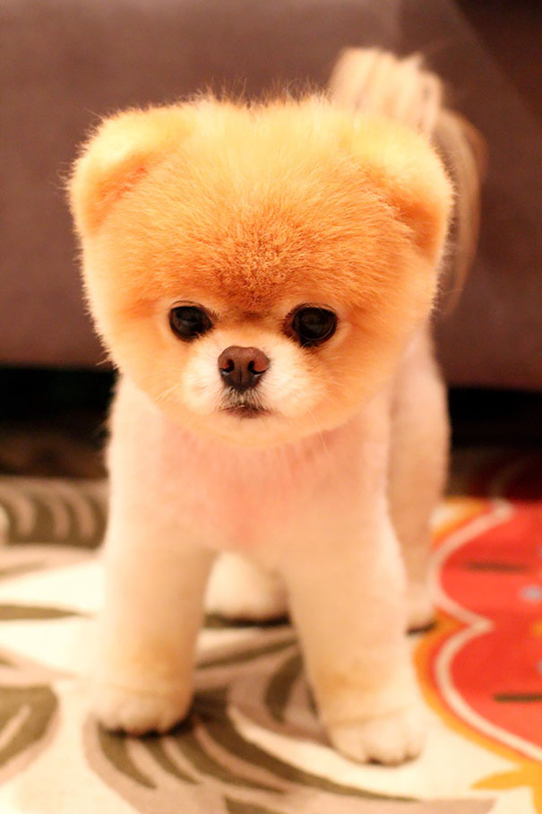

Slide 13
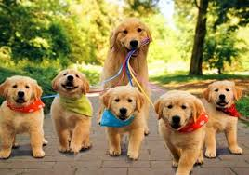

Slide 14
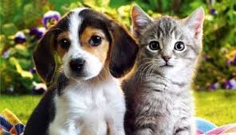
ΣΑΣ ΕΥΧΑΡΙΣΤΩ !!!

